Slide 1
Н. Сералиев «Игра» Литература 2 класс.
Муғалім
Учитель: Костомарова Т. В.

Slide 2
Игра «Привет, сосед »
Привет, сосед!
Улыбнись мне в ответ.
Я хочу, чтобы ты не грустил,
Всем улыбки сегодня дарил.

Slide 3
Дыхательная гимнастика
Вдох носом, выдох через рот
Нюхаем цветок
Тушим свечу

Slide 4
Речевая гимнастика
Ча-ча-ча-мы были у врача.
Чу-чу-чу- я бегу к врачу.
Петя был мал и мяту мял.

Slide 5
Проверка домашнего задания
Осень
Заяц
Яблоко
Ворона
Ёжик
Медведь

Slide 6
Загадка
С каждым днем все холоднее
Греет солнце все слабее
Всюду снег, как бахрома –
Значит к нам пришла …

Slide 7
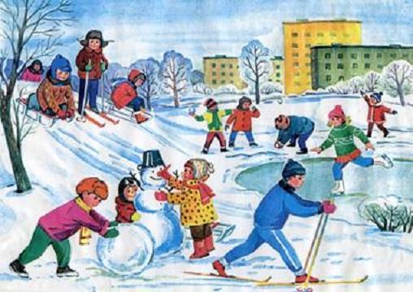
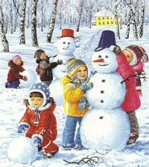
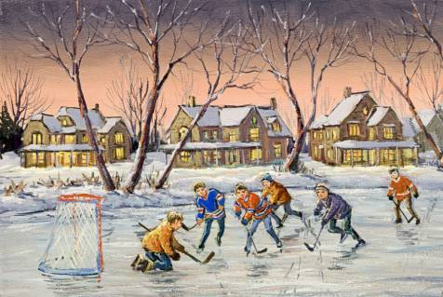

Slide 8
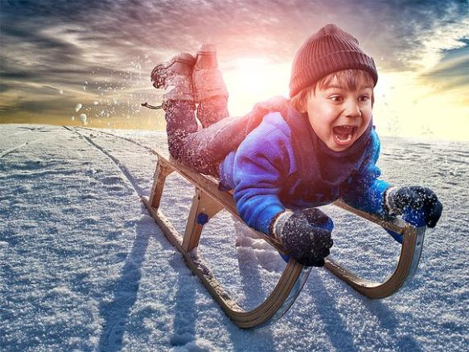
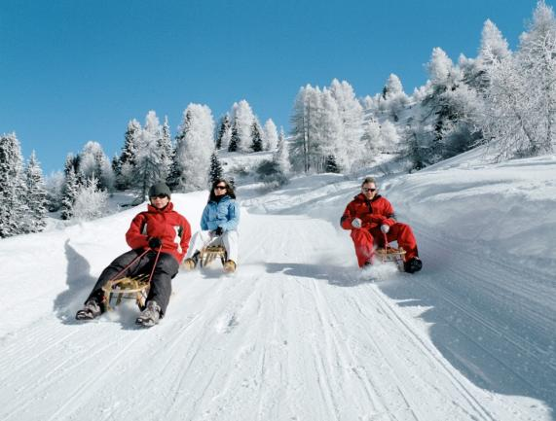
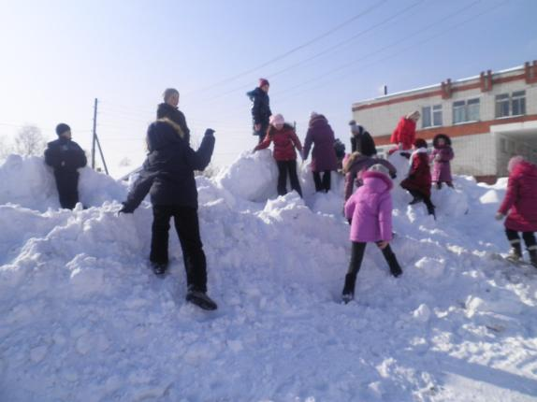

Slide 9
Н.Сералиев «Игра»

Slide 10
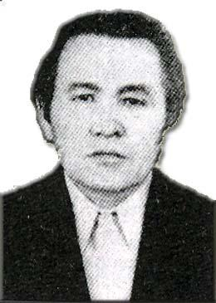
Сералиев Насреддин

Slide 11
Насреддин Сералиев родился в 1930 году в ауле Кашкансу Кармакчинского района Кзыл-Ординской области. Учился в педагогическом училище в Кзыл-Орде, затем в педагогическом институте им. Н. В. Гоголя на факультете языка и литературы. После окончания института работал в редакциях областной газеты «Ленин жолы», журналов «Пионер» и «Балдырган», собственным корреспондентом краевой газеты «Южный Казахстан». В настоящее время — ответственный секретарь Чимкентского межобластного отделения Союза писателей Казахстана. Член КПСС. Первый рассказ. Н. Сералиева «Маленькие строители» напечатан в журнале «Пионер» в 1952 году. Позже вышли сборники рассказов «Неотточенный карандаш» (1956) и «Честь» (1959). Издал несколько книг для детей: «Белый козленок и черный козленок» (1961), «Ангелек» (1964), «Акбопе» (1966). Автор сборников повестей: «Белая береза» (1967), «Горячая лепешка» (1969), «Стужа» (1971), «Крылья» (1972), «Новые отавы, первая любовь» (1975), «Небо чистое, после дождя» (1977), «Внуки старика Даукена» (1978). В 1974 году вышел на экран созданный по сценарию Н. Сералиева художественный телефильм «Лягушка и эдельвейс» («Казахтелефильм»). Перевел ряд произведений А. Гайдара, И. Котляревского, С. Баруздина, В. Разумневича.

Slide 12
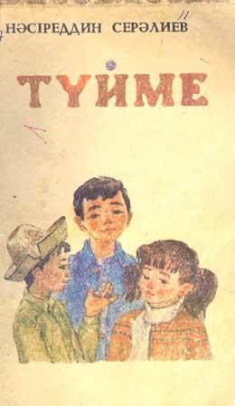

Slide 14
Физминутка
Мы зимой в снежки играем, мы играем .
По сугробам мы шагаем, мы шагаем.
И на лыжах мы бежим, мы бежим.
На коньках по льду скользим, мы скользим.
И снегурку лепим мы, лепим мы.
Гостью – зиму любим мы, любим мы.

Slide 15
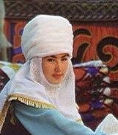
Словарная работа
Жаулык
Малахай

Slide 16
Самомассаж
Чтобы горло не болело,
Мы его погладим смело.
Чтоб не кашлять, не чихать,
Надо носик растирать.
«Вилку» пальчиками сделай,
Массируй ушки ты умело.
Знаем, знаем - да, да, да
Нам простуда не страшна

Slide 17
Синквейн
1. Существительное
2. Прилагательное (2)
3. Глагол (3)
4. Предложение из 4 слов
5. Синоним к слову.

Slide 18
Спасибо за урок!

